Slide 1
Turtlebot연동 메뉴얼
2019년 7월 08 일~
한세대학교 일반대학원
IT 융합 전자공학과 자율주행팀

Slide 2
목차
< 목차 >
1.개요
2.특징
2.1 ROS Platform
2.2 Affordable Cost
2.3 Small size
2.4 ROS Standard
2.5 Extensibility
2.6 Modular Actuate for Mobile Robot
2.7 Open Control Board for ROS
2.8 Strong Sensor Lineups
2.9 Open Source
3.규격
3.1 Hardware
3.2 Dimension and Mass
3.3. Component

Slide 3
목차
4.기능
4.1 First Step
4.2 Basic Operation
4.3 Various Technologies
5.Setup
5.1 PC Setup
5.1.1 Ubuntu Linux 설치
5.1.2 ROS 설치
5.1.3 Dependent ROS Package 설치
5.1.4 Network 설치
5.2 SBC Setup
5.2.1 Raspberry Pi 3 설치
5.3 OpenCR Setup
5.3.1 OpenCR Firmware Upload
5.3.2 Basic Operation
5.4 Hardware Setup
5.4.1 Part List
5.4.2 Assembly Manual
5.4.3 Open Source Hardware

Slide 4
목차
6. 기본 동작
6.1 불러오기
6.1.1 Run roscore
6.1.2 TurtleBot3 불러오기
6.1.3 Rviz에 TurtleBot3 올리기
6.2 Basic Operation
6.2.1 Topic Monitor
6.2.2 Keyboard Teleoperation
6.2.3 RC100 Teleoperation
6.3 Basic Examples
6.3.1 Moving using Interactive Markers
6.3.2 Obstacle Detection
6.3.3 Point Operation
6.3.4 Patrol
7. 자율주행
7.1 SLAM
7.1.1 Run SLAM Nodes
7.1.2 Run Teleoperation Node
7.1.3 Tuning Guide
7.1.4 Save Map
7.1.5 Map

Slide 5
목차
7.2 Navigation
7.2.1 Run Navigation Nodes
7.2.2 Estimate Initial Pose
7.2.3 Send Navigation Goal
7.2.4 Tuning Guide
7.3 Simulation
7.3.1 Fake Node
7.3.2 Gazebo
7.4 Manipulation
7.4.1 TurtleBot3 with OpenManipulator
7.4.2 Software Setup
7.4.3 Hardware Setup
7.4.4 OpenCR Setup
7.4.5 Bringup
7.4.6 SLAM
7.4.7 Navigation
7.4.8.MoveIt
7.4.9 Simulation
7.4.10 Pick and Place

Slide 6
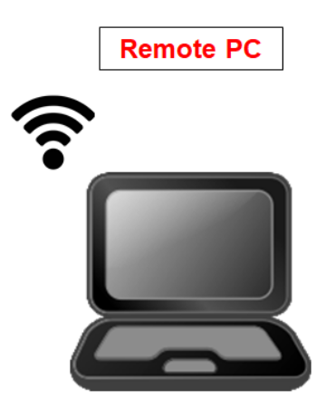
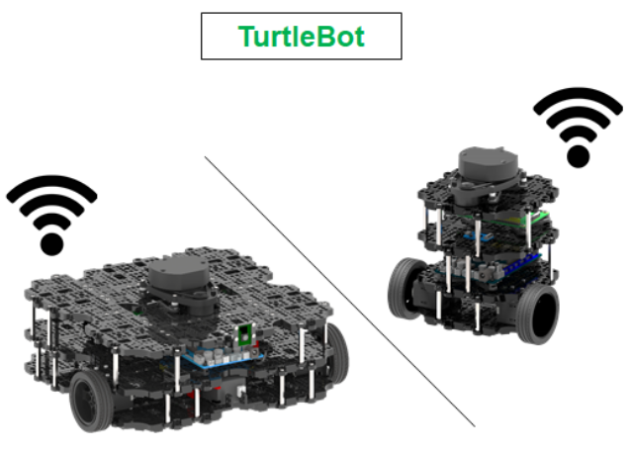
Setup
PC Setup

Slide 7
1.PC Setup
1.1 Install Ubuntu on Remote PC ( Ubuntu 16.04 )
Download Link https://ubuntu.com/download/alternative-downloads
참고영상자료 https://www.youtube.com/watch?v=Rc0JxFEcnBs
1.2 Install ROS on Remote PC
- ROS
터미널 창 (Ctrl + Alt +T) 에서 다음 명령을 실행한다.
$ sudo apt-get update
$ sudo apt-get upgrade
$ wget https://raw.githubusercontent.com/ROBOTIS-GIT/robotis_tools/master/install_ros_kinetic.sh && chmod 755 ./install_ros_kinetic.sh && bash
./install_ros_kinetic.sh

Slide 8
1.PC Setup
1.3 Install Dependent ROS Packages
다음 단계는 원격 PC에 TurtBot3 제어용 종속 패키지를 설치하는 것이다.
$ sudo apt-get install ros-kinetic-joy ros-kinetic-teleop-twist-joy ros-kinetic-teleop-twist-keyboard ros-kinetic-laser-proc ros-kinetic-rgbd-launch ros-kinetic-depthimage-to-laserscan ros-kinetic-rosserial-arduino ros-kinetic-rosserial-python ros-kinetic-rosserial-server ros-kinetic-rosserial-client ros-kinetic-rosserial-msgs ros-kinetic-amcl ros-kinetic-map-server ros-kinetic-move-base ros-kinetic-urdf ros-kinetic-xacro ros-kinetic-compressed-image-transport ros-kinetic-rqt-image-view ros-kinetic-gmapping
ros-kinetic-navigation ros-kinetic-interactive-markers
$ cd ~/catkin_ws/src/
$ git clone https://github.com/ROBOTIS-GIT/turtlebot3_msgs.git
$ git clone https://github.com/ROBOTIS-GIT/turtlebot3.git
$ cd ~/catkin_ws && catkin_make

Slide 9
1.PC Setup
Catkin_make 실행시 에러 조치 사항
에러 조치사항
에러내용 : Some packages could not be installed. This may mean that you have requested an
impossible situation or if you are using the unstable distribution that some required packages have not
yet been created or been moved out of Incoming.
The following information may help to resolve the situation:
The following packages have unmet dependencies:
catkin : Depends: python-catkin-pkg but it is not going to be installed
E: Unable to correct problems, you have held broken packages
$ sudo apt install catkin
$ sudo apt-get install aptitude
$ sudo aptitude install catkin
$ cd ~/catkin_ws
$ catkin_make

Slide 10
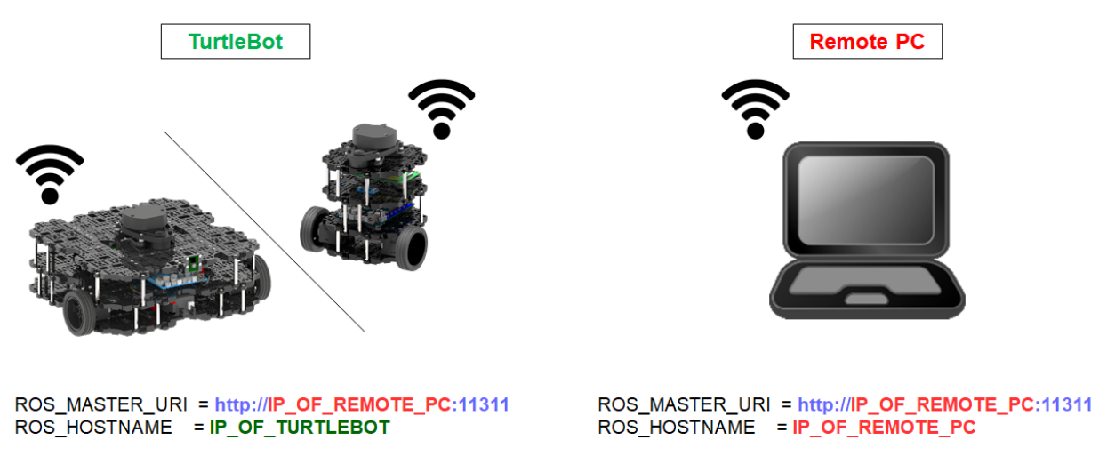
1.PC Setup
1.4 Network Configuration
- ROS는 TurtleBot PC와 원격 PC 사이의 통신을 위해 IP 주소를 요구한다.
원격 PC와 터틀봇 PC는 동일한 와이파이 라우터에 연결되어야 한다.

Slide 11
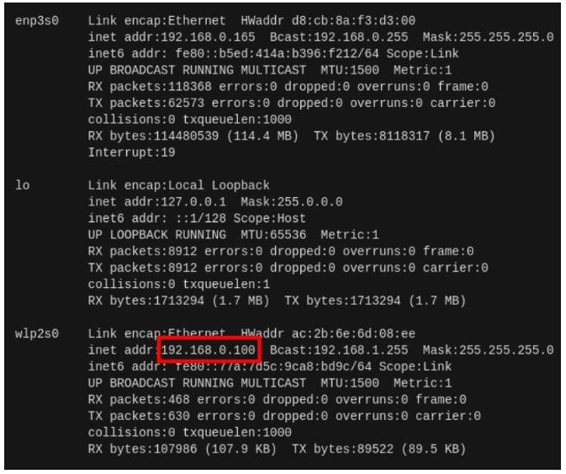
1.PC Setup
- 원격 PC의 IP 주소를 확인하려면 원격 PC의 터미널 창에 다음 명령을 입력한다.
$ ifconfig

Slide 12
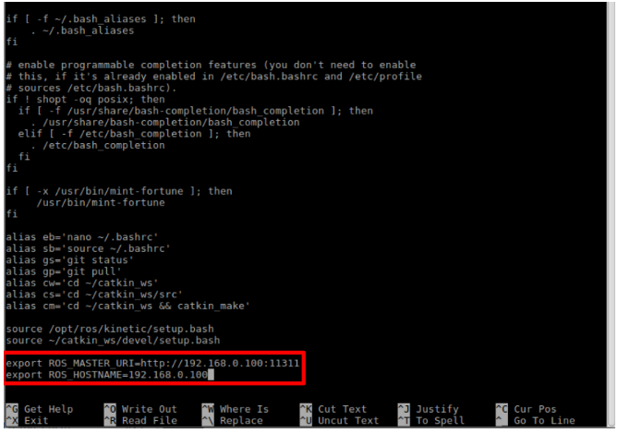
1.PC Setup
- localhost 수정( ‘~/.bashrc’ file 수정)
$ nano ~/.bashrc
Press alt+/ to end line of the file.
Modify the address of localhost in the ROS_MASTER_URI and ROS_HOSTNAME with the IP address acquired from the above terminal window.

Slide 13
1.PC Setup
source the bashrc with below command.
$ source ~/.bashrc
Enter the below command.

Slide 14
2.SBC Setup
-Remote PC
(라즈베리파이에 리눅스 설치를 위해 8기가 이상의 SD카드 준비 / 버거나 와플파이 모델에 적용 가능하며, 유로 패키지가 삭제되어 있음)
1. BalenaEtcher 프로그램 설치
2. Linux distro image 다운로드 및 압축해제
아래 URL 참조하여 이미지 다운로드 및 설치
Direct Link : http://www.robotis.com/service/download.php?no=1738
3. SD카드에 이미지 굽기
다운로드후 (SDcard 삽입후) BalenaEtcher > image select > image_rpi..zip 선택 > flash start

Slide 15
2.SBC Setup
- TurtleBot PC
1) 로그인( pi / turtlebot) - 라즈베리파이 별도 모니터 및 키보드, 마우스 연결 사용
- 설치 완료후 터틀봇 configuration수정
(예 :hostname=bugrasp, passwd)
- 무선 wifi 접속할 것 : (라즈베리 파이 네트워크 설정 : 우측상단 (네트워크연결(lab508) -> IP주소찾기(teminel open (Ctrl+Alt+T) > ifconfig)
2) Expand filesystem to use a whole SD card
$ Sudo raspi-config
(select 7 Advanced Options > A1 Expand Filesystem)

Slide 16
2.SBC Setup
3)무선 네트워크 접속 가이드라인 따르기
( https://projects.raspberrypi.org/en/pathways/getting-started-with-raspberry-pi
4) 모든 PC의 날짜와 시간을 NTP 서버 프로토콜에 맞게 수정
sudo apt-get install ntpdate
sudo ntpdate ntp.ubuntu.com
nano ~/.bashrc
(modify `localhost` to REMOTE_PC_IP and RASPBERRY_PI_3_IP)
export ROS_MASTER_URI=http://REMOTE_PC_IP:11311
export ROS_HOSTNAME=RASPBERRY_PI_3_IP
source ~/.bashrc

Slide 17
2.SBC Setup
rm -rf his_lfcd_lds_driver ➡ ls -1 (enter) ➡ 다시 실행하기
$ git clone https://github.com/ROBOTIS-GIT/hls_lfcd_lds_driver.git- >fatal: repository
'https://github.com/ROBOTIS-GIT/' not found
sudo raspi-config
(select 7 Advanced Options > A1 Expand Filesystem)
sudo raspi-config (select 7 Advanced Options > A1 Expand Filesystem)
sudo apt-get install ntpdate
sudo ntpdate ntp.ubuntu.com
sudo apt-get install ntpdate
sudo ntpdate ntp.ubuntu.com
sudo apt-get install ntpdate
sudo ntpdate ntp.ubuntu.com

Slide 18
2.SBC Setup
5) 네트워크 설정
- 양 PC에서 서로 호출할 수 있도록 설정함.
5.1 공유기 관리를 열어 우분투와 같은 DNS에 위치하도록 수정
( DHCP Server Setup에 IP 추가 )
5.2 /etc/hosts파일의 hostname과 IP 수정
예) 192.168.0.50 ubuntu
192.168.0.69 bugrasp
5.3 cat /etc/hosts ➡ nano /etc/hosts(lje)

Slide 19
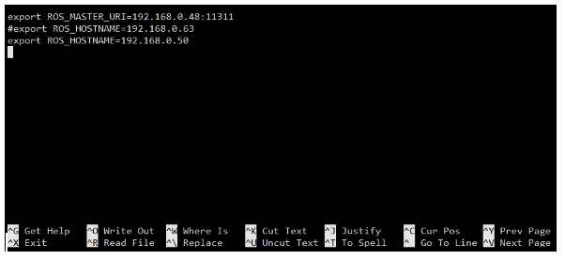
5.4 bashrc 수정
➠ nano ~/.bashrc 실행후 파일 마지막에 아래와 같이 추가, 저장
nano ~/.bashrc
(modify `localhost` to REMOTE_PC_IP and RASPBERRY_PI_3_IP)
export ROS_MASTER_URI=http://REMOTE_PC_IP:11311
export ROS_HOSTNAME=RASPBERRY_PI_3_IP
source ~/.bashrc

Slide 20
2.SBC Setup
5.5 turtlebot에서 remote PC 에 원격 접속함.
➠ ssh pi@192.168.0.48 실행
➠ ssh ubuntuID@192.168.0.?? 실행 (예)
ssh pi@192.168.xxx.xxx (The IP 192.168.xxx.xxx is your Raspberry Pi's IP or hostname)

Slide 21
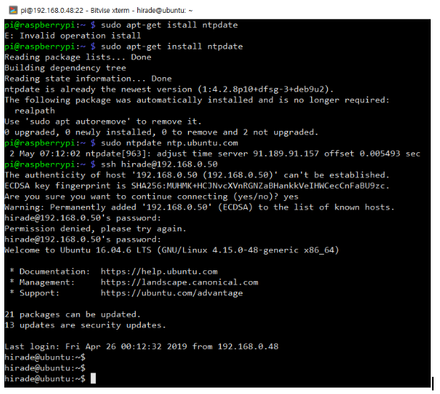
2.SBC Setup
➠만일 상호 연결이 안될 경우 ssh를 실행해 보고 서버가 설치 안되어 있으면 설치하고 다시 연결 시도해 볼 것

Slide 22
3.OpenCR Setup
3.1 OpenCR Firmware Upload
-OpenCR을 원격조종PC에 연결하거나 터틀봇PC에 연결한 후 다음 명령 수행
1) Burger
수행완료시 [OK]jump_to_fw 메시지 출력 확인할 것
$ export OPENCR_PORT=/dev/ttyACM0
$ export OPENCR_MODEL=burger
$ rm -rf ./opencr_update.tar.bz2
$ wget
https://github.com/ROBOTIS-GIT/OpenCR-Binaries/raw/master/turtlebot3/ROS1/latest/opencr_update.tar.bz2 && tar -xvf opencr_update.tar.bz2 && cd ./opencr_update && ./update.sh $OPENCR_PORT $OPENCR_MODEL.opencr && cd ..

Slide 23
3.OpenCR Setup
2) Waffle Pi
수행완료시 [OK]jump_to_fw 메시지 출력 확인할 것
$ export OPENCR_PORT=/dev/ttyACM0
$ export OPENCR_MODEL=waffle
$ rm -rf ./opencr_update.tar.bz2
$ wget
https://github.com/ROBOTIS-GIT/OpenCR-Binaries/raw/master/turtlebot3/ROS1/latest/opencr_update.tar.bz2 && tar -xvf opencr_update.tar.bz2 && cd ./opencr_update && ./update.sh $OPENCR_PORT $OPENCR_MODEL.opencr && cd ..

Slide 24
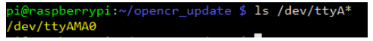
3.OpenCR Setup
< fail to open port 1:/dev/tty>
다운로드 확인하기
- Remote PC와 라즈베리파이를 직접 연결해서 아래 명령어들을 실행
* 디렉토리 찾아가기
$ ls
$ ls _/dev/ttyA*

Slide 25
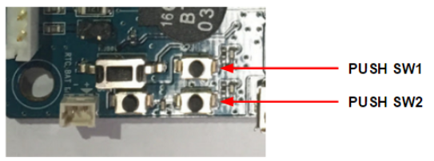
3.OpenCR Setup
- ttyACM0 가 보이지 않아 펌웨어 업그레이드가 실패할 경우
- 보드 상에 리셋버튼을 눌러 두 가지다 올라오는지 확인할 것

Slide 26
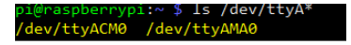
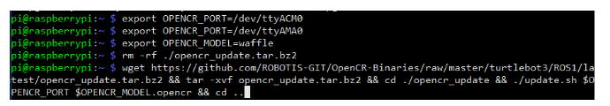
3.OpenCR Setup
- 그리고 나서 업데이트 명령을 실행
-실행결과-

Slide 27
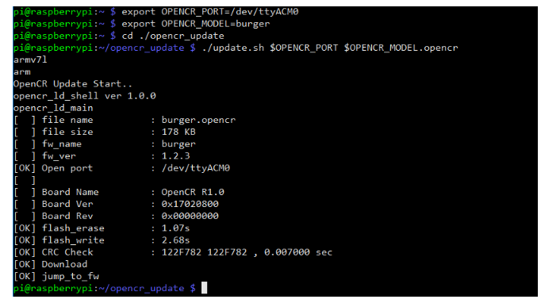
3.OpenCR Setup
- 실행결과-
마지막 jump_to_fw 가 나오면 성공

Slide 28
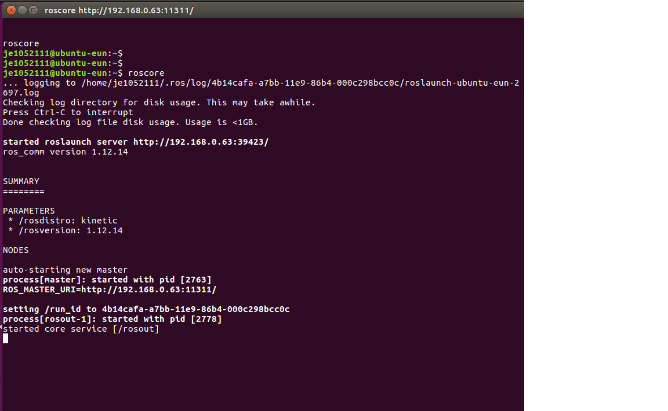
Bringup
Run roscore

Slide 29
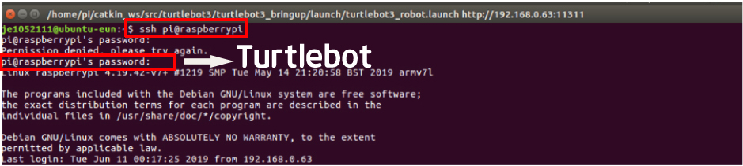
Bringup
2. TurtleBot3 불러오기
- 터틀봇3 응용프로그램을 실행하기 위한 기본 패키지 가져오기
◆ Ubuntu에서 Turtlebot 실행하기

Slide 30
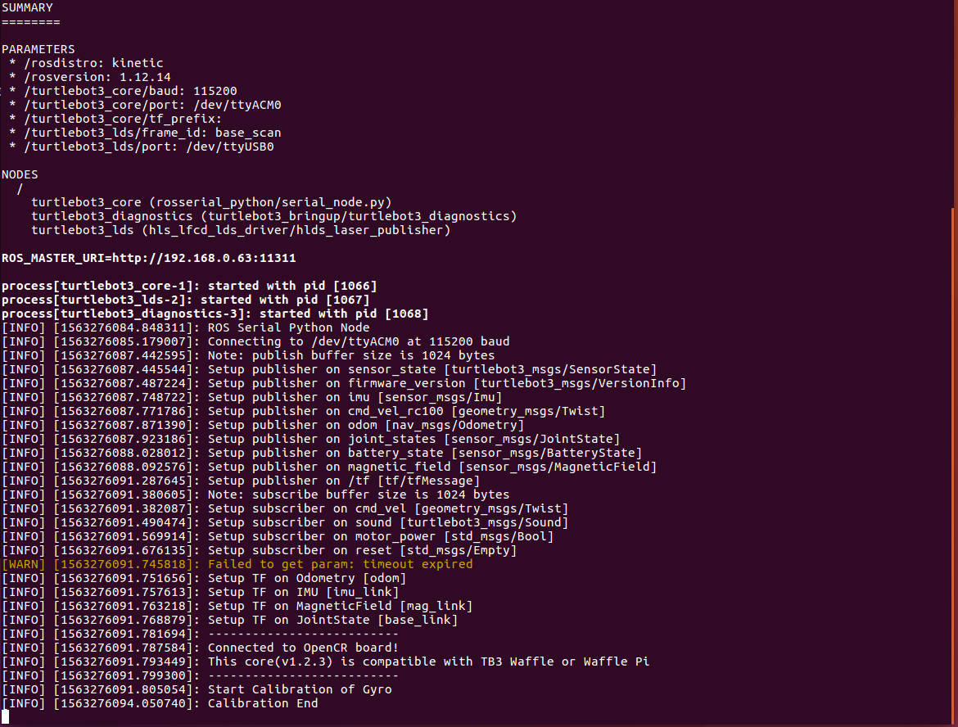
Bringup

Slide 31
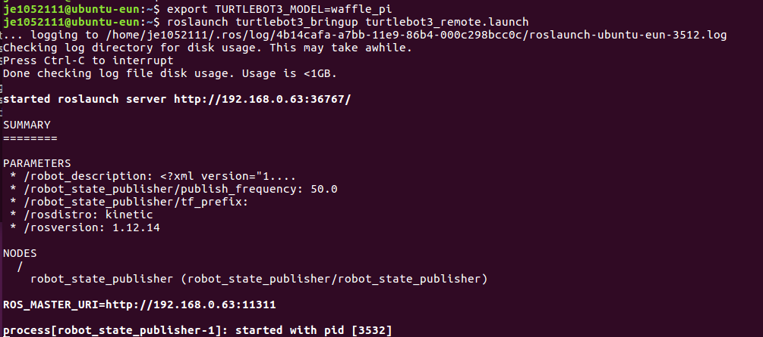
Bringup
3. Rviz에 TurtleBot3 올리기 (Remote PC)-
Open the terminal
$ export TURTLEBOT3_MODEL=waffle_pi
$ roslaunch turtlebot3_bringup turtlebot3_remote.launch

Slide 32
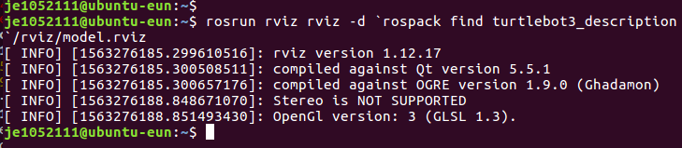
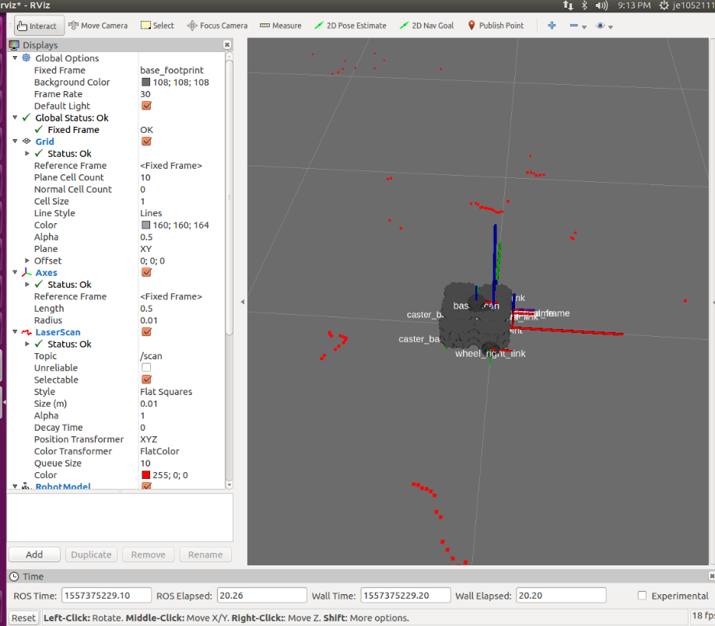
Bringup
- Open the terminal
$ rosrun rviz rviz -d `rospack find turtlebot3_description`/rviz/model.rviz

Slide 33
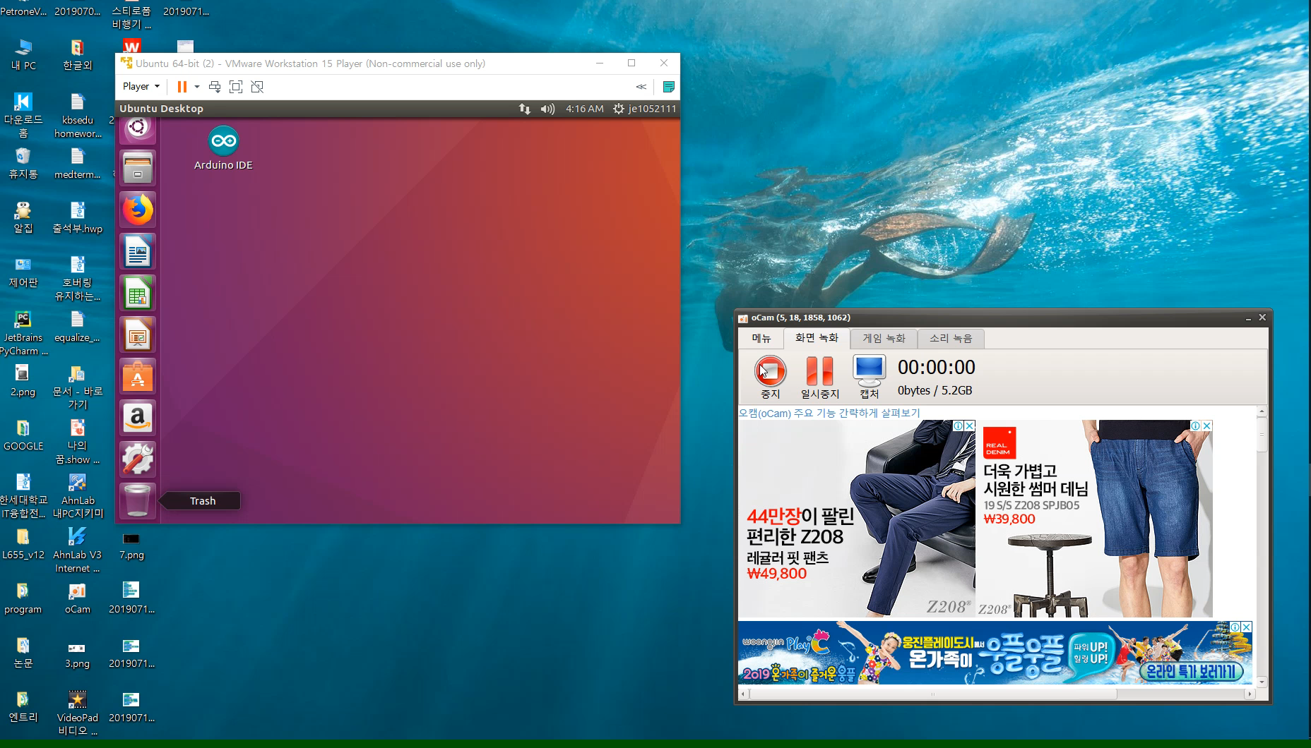
Bringup
동영상

Slide 34
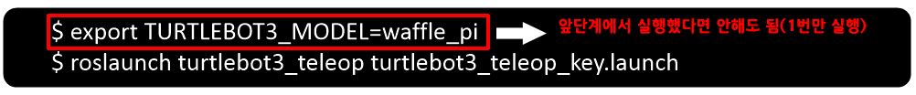
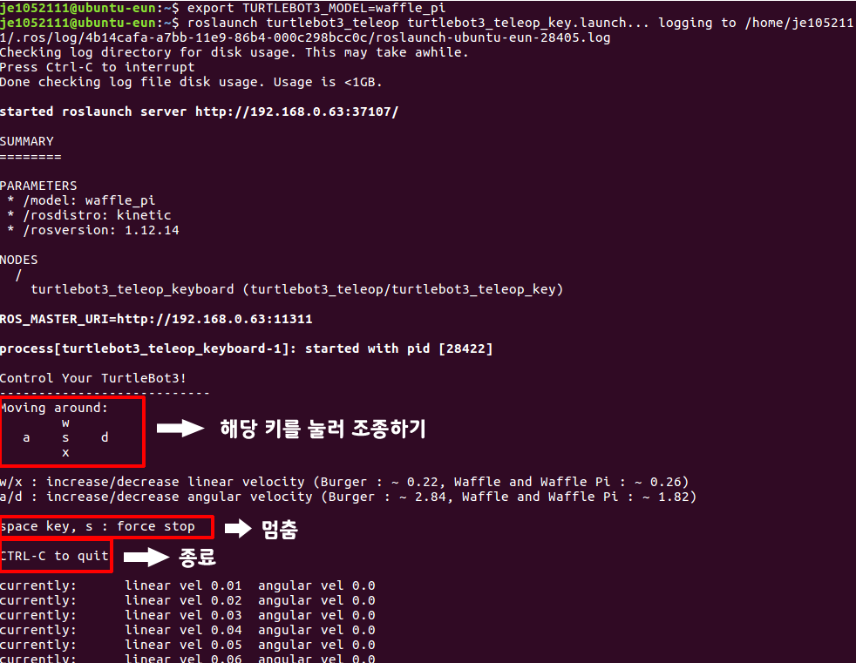
Basic Operation
1. Keyboard - Open the terminal (Turtlebot3 조종하기)

Slide 35
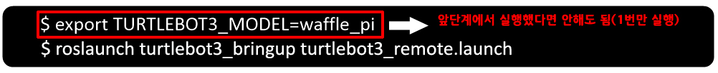
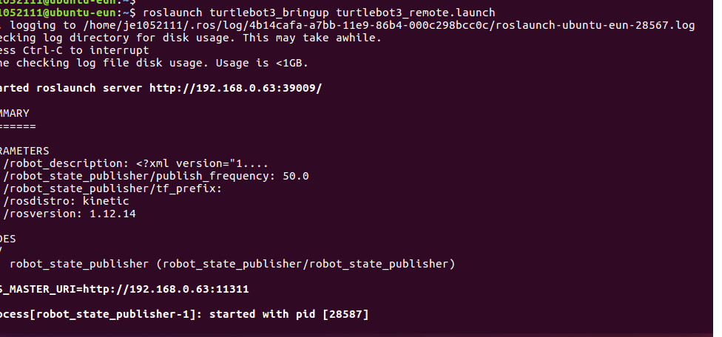
Basic Operation
◆ Move using Interactive Markers - Open the terminal

Slide 36
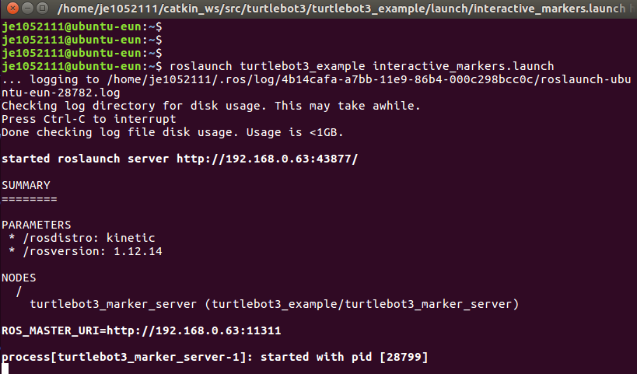
Basic Operation
◆interactive_markers.launch 실행 - Open the terminal
$ roslaunch turtlebot3_example interactive_markers.launch

Slide 37
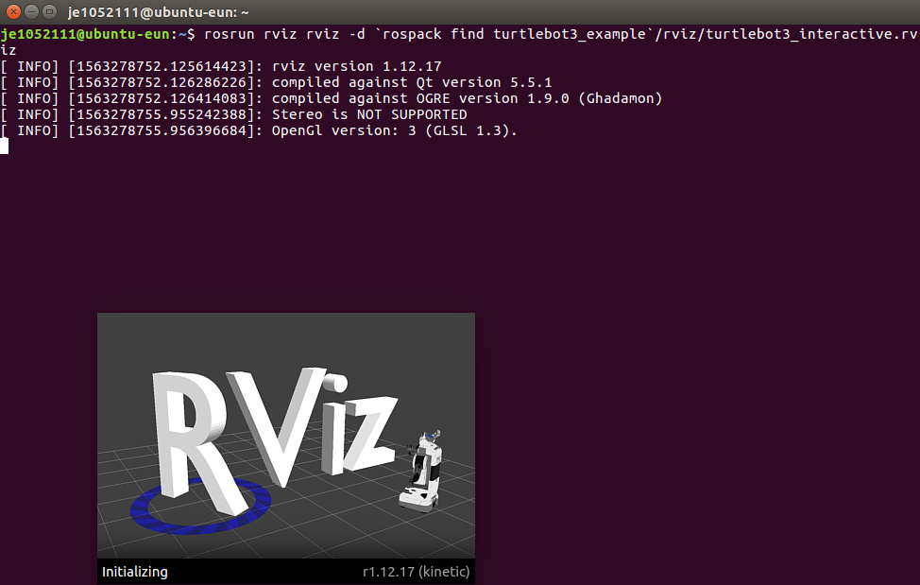
Basic Operation
◆RViz에서 3D 모델 확인
$ rosrun rviz rviz -d `rospack find turtlebot3_example`/rviz/turtlebot3_interactive.rviz

Slide 38
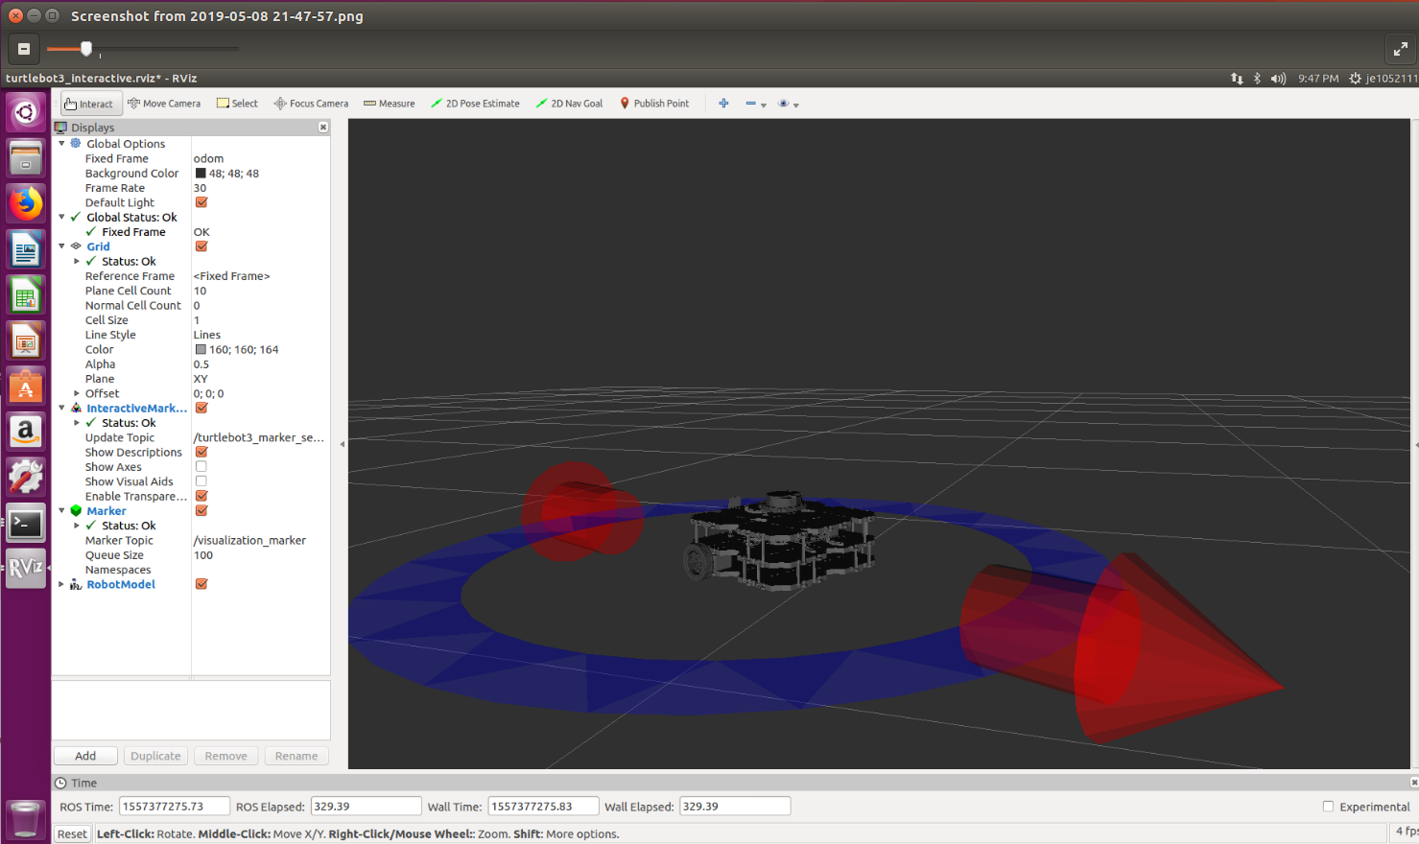
Basic Operation
실행화면 - 빨간 화살표와 파란 원의 움직임에 따라 터틀봇이 이동한다.

Slide 42
끝.

